Slide 1
HRVATSKA GOSPODARSKA KOMORA
Sektor za industriju
Zajednica ambalažera Hrvatska
PROIZVODNJA
AMBALAŽE U RH
za 2014. godinu

Slide 2
SADRŽAJ
Zajednica ambalažera u RH 3 Proizvodnja ambalaže u RH - statistički podaci 7 Trendovi i očekivanja u narednim godinama u okruženju 14
*Podaci su izraženi u (000) tona
*Prikaz razdoblja 2006. – 2014. godine
*Izvor: podaci Državnog zavod za
statistiku (proizvodnja)

Slide 3
ZAJEDNICA AMBALAŽERA HRVATSKE
Članice Zajednice ambalažera mogu biti
sva trgovačka društva koja u svojoj djelatnosti
imaju proizvodnju ambalaže, strojeva i opreme
za proizvodnju ambalaže, obrtnici čija je
pretežita djelatnost proizvodnja ambalaže,
korisnici ambalaže, te znanstvene i druge
institucije u zemlji koje svojom djelatnošću
unapređuju proizvodnju ambalaže.

Slide 4
ZAJEDNICA AMBALAŽERA HRVATSKE
Zajednica, u skladu sa Zakonom i Statutom HGK,
ima zadatak da promiče, zastupa, usklađuje i
štiti zajedničke interese svojih članica, pred
državnim, komorskim i drugim organima u zemlji

Slide 5
KOLIKO JE VAŽNA PROIZVODNJA I PROIZVOĐAČI AMBALAŽE U RH?
Proizvođači ambalaže od papira, kartona, valovitog kartona, vreća, plastike, drva, metala i stakla
Preko 300 tvrtki registriranih za proizvodnju ambalaže (od najvećih do najmanjih sa svega nekoliko zaposlenika)
Više od 30 srednjih i velikih tvrtki posluje u RH
Ukupno više od 4.000 zaposlenih u proizvodnji ambalaže
Investicije u 2014 veće od 35 mil Eura u obnovu i proširenje proizvodnih kapaciteta
Vlasništvo tvrtki je mješovito od: multinacionanalnih tvrtki, preko fondova pa do privatnih vlasnika iz RH
*Izvor: podaci Državnog zavod za statistiku (proizvodnja) i procjene pojedinih članica Zajednice ambalažera

Slide 6
SADRŽAJ
Zajednica ambalažera u RH 3 Proizvodnja ambalaže u RH - statistički podaci 7 Trendovi i očekivanja u narednim godinama u okruženju 14
*Podaci su izraženi u (000) tona
*Prikaz razdoblja 2006. – 2014. godine
*Izvor: podaci Državnog zavod za
statistiku (proizvodnja)

Slide 7
PROIZVODNJA AMBALAŽE U RH – STATISTIČKI PODACI
Ambalaža od drva – proizvodnja u RH
Proizvede količine u razdoblju 2007 – 2014 (u 000 m³)
1.273
1.134
1.188
1.121
1.079
1.095
1.055
1.048
CAGR %
-0,5%
2007
2008
2009
2010
2011
2012
2013
2014
*Izvor: podaci Državnog zavod za statistiku

Slide 8
PROIZVODNJA AMBALAŽE U RH – STATISTIČKI PODACI
Ambalaža od valovitog kartona, vreća i vrećica – proizvodnja u RH
Proizvede količine u razdoblju 2006 – 2014 (u 000 tona)
256
282
284
276
285
280
268
287
256
CAGR %
0,0%
2006
2007
2008
2009
2010
2011
2012
2013
2014
*Izvor: podaci Državnog zavod za statistiku

Slide 9
PROIZVODNJA AMBALAŽE U RH – STATISTIČKI PODACI
Ambalaža od stakla – proizvodnja u RH
Proizvede količine u razdoblju 2006 – 2014 (u 000 tona)
217
225
229
216
234
243
224
256
249
CAGR %
+1,7%
2006
2007
2008
2009
2010
2011
2012
2013
2014
*Izvor: podaci Državnog zavod za statistiku

Slide 10
PROIZVODNJA AMBALAŽE U RH – STATISTIČKI PODACI
Ambalaža od metala – proizvodnja u RH
Proizvede količine u razdoblju 2006 – 2014 (u 000 m³)
5,01
5,13
5,23
6,02
5,37
4,93
5,22
4,56
5,61
CAGR %
+1,4%
2006
2007
2008
2009
2010
2011
2012
2013
2014
*Izvor: podaci Državnog zavod za statistiku

Slide 11
PROIZVODNJA AMBALAŽE U RH – STATISTIČKI PODACI
Ambalaža od plastike – proizvodnja u RH
Proizvede količine u razdoblju 2006 – 2014 (u 000 tona)
37,6
31,5
34,6
32,6
38,9
40,8
44,1
43,3
49,2
CAGR %
+3,4%
2006
2007
2008
2009
2010
2011
2012
2013
2014
*Izvor: podaci Državnog zavod za statistiku

Slide 12
KOLIKO SMO VELIKI/MALI KAO PROIZVOĐAČI AMBALAŽE U RH?
Koliko smo veliki u RH, a koliko smo mali u EU ili svjetskim okvirima?
Primjer globalne kompanije „Nestle”
4,5 milijuna tona ambalaže
Hrvatska ukupno 2 milijuna tona
7,4 milijarde Eura godišnji trošak ambalaže
170.000 različitih pakiranja i 66.000 specifikacija materijala ambalaže
4.000 dobavljača ambalaže
800 stručnjaka za ambalažu u svijetu, 80.000 zaposlenih u pakiranju, …
*Izvor: ECMA i procjene pojedinih članica Zajednice ambalažera

Slide 13
SADRŽAJ
Zajednica ambalažera u RH 3 Proizvodnja ambalaže u RH - statistički podaci 7 Trendovi i očekivanja u narednim godinama u okruženju 14
*Podaci su izraženi u (000) tona
*Prikaz razdoblja 2006. – 2014. godine
*Izvor: podaci Državnog zavod za
statistiku (proizvodnja)

Slide 14
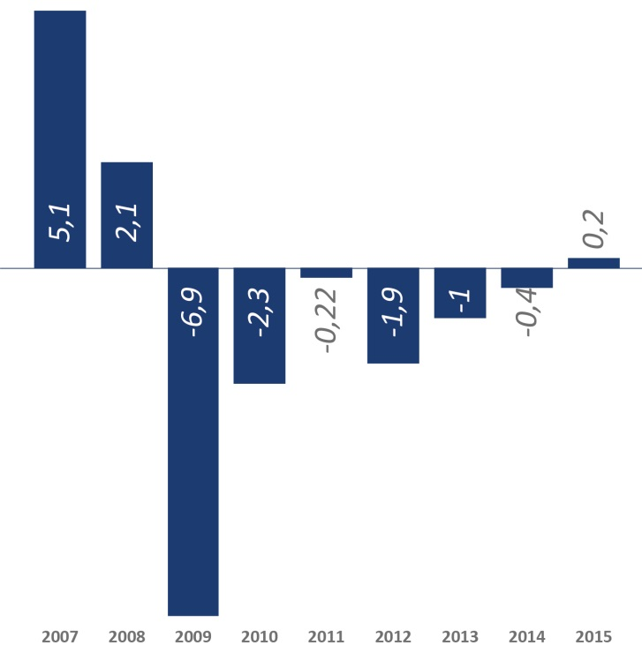
MAKROEKONOMSKO OKRUŽENJE U RH
Hrvatsko gospodarstvo i dalje stagnira…
… nezaposlenost
je i dalje velika
…ali su predviđanja ipak pozitivna kao što je i 1Q 2015
Stopa rasta BDP, %
Stopa nezaposlenosti u RH, %

Slide 15
KAKVO JE BILO POSLOVANJE U 2014.?
Proizvođači ambalaže od papira, kartona, valovitog kartona, vreća, plastike, drva, metala i stakla
Uglavnom je većina kompanija svoje tržišne napore usmjerila na inozemna tržišta, što se mnogima uspješno reflektiralo na poslovanje
Investicije koje su napravljene uglavnom su bile namijenjene na proširenje i obnovu postojećih kapaciteta, ali uz efekt veće produktivnosti opreme
Nekoliko kompanija je sa novim investicijama proširilo svoju ponudu potaknuto nastupom na inozemnom tržištu
Prisutan trend povećanja gospodarskih aktivnosti i kod ambalažera u prvom kvartalu 2015.
*Izvor: podaci Državnog zavod za statistiku (proizvodnja) i procjene pojedinih članica Zajednice ambalažera

Slide 16
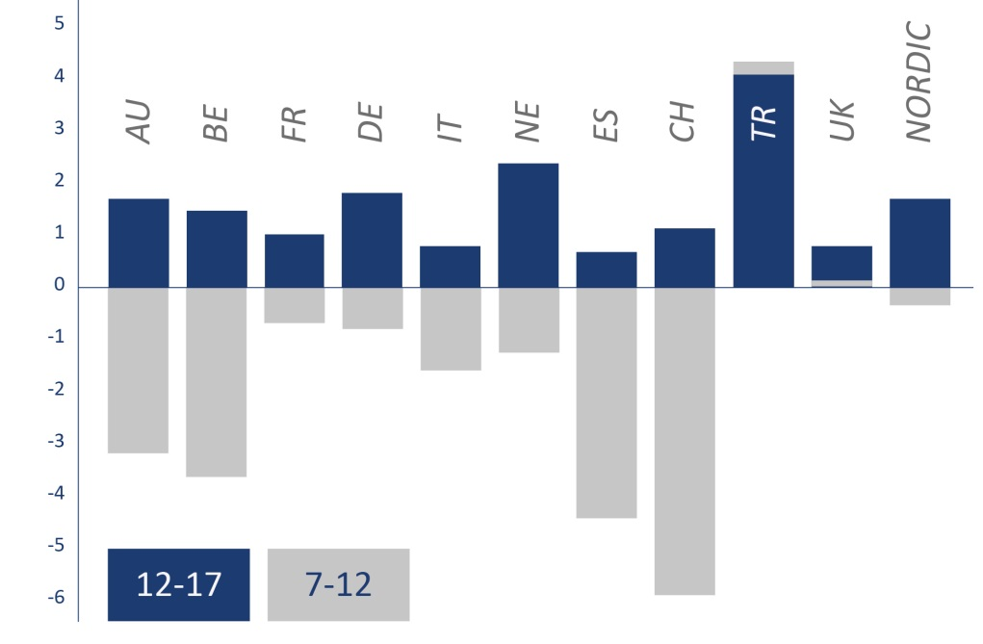
TRENDOVI I OČEKIVANJA U NAREDNIM GODINAMA U OKRUŽENJU
„Proizvođači ambalaže očekuju umjereni rast potražnje za ambalažom u narednom razdoblju”
Proizvodnja kartonske ambalaže u EU u periodu 2007-2012 je bila u padu za oko 5% uslijed refleksije na globalnu krizu (manje pogođena od
ostalih industrija)
Predviđanja za naredni period do 2017 i dalje, ukazuju na povećanje potražnje i proizvodnje kartonske ambalaže do čak 6%
Predviđanja se, među ostalim faktorima, temelje na rastu urbanog stanovništva, rastu srednje klase i urbanog načina života potrošača
*Izvor: podaci ECMA 2013/2014, Ellen MacArthur Foundation Report: Opportunites for the consumer Goods Sector 2013

Slide 17
Hvala na pažnji
Enis Kancelir

